Slide 1

ỦY BAN NHÂN DÂN QUẬN LONG BIÊN
TRƯỜNG MẦM NON HOA SỮA
LĨNH VỰC PHÁT TRIỂN THẨM MỸ
Đề tài : : Tô màu cái phao
Lứa tuổi : Nhà trẻ 24-36 tháng
Số trẻ 10-15 trẻ
Thời gian : 10-15 phút
Năm học : 2023 - 2024

Slide 2


I ) Ổn định tổ chức :Cô và trẻ cô và mẹ

Slide 3
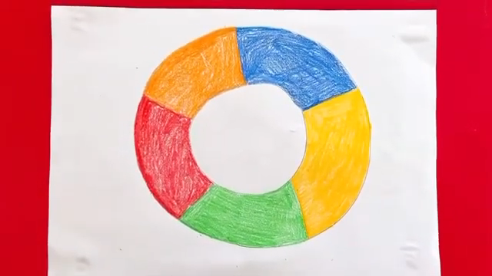
II. Phương thức , hình thức tổ chức

Slide 4
Trẻ thực hiện
III ) Kết thúc :

